Slide 1
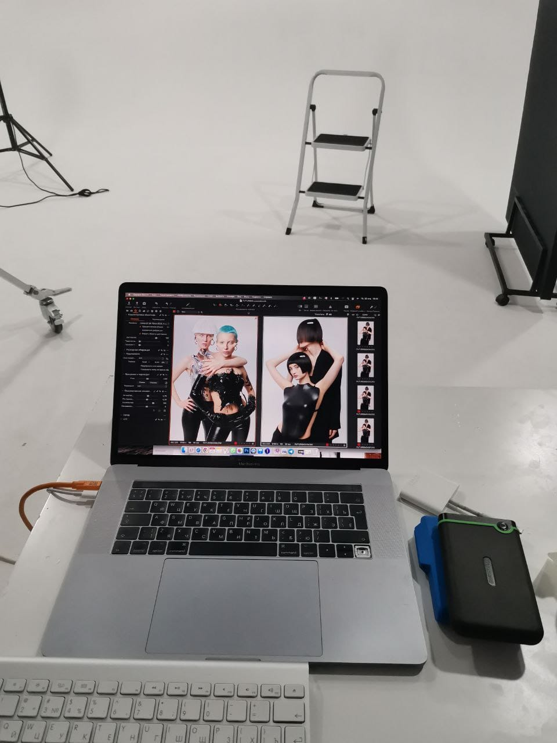
Мы представляем будущее
Команда Проэстель

Slide 2
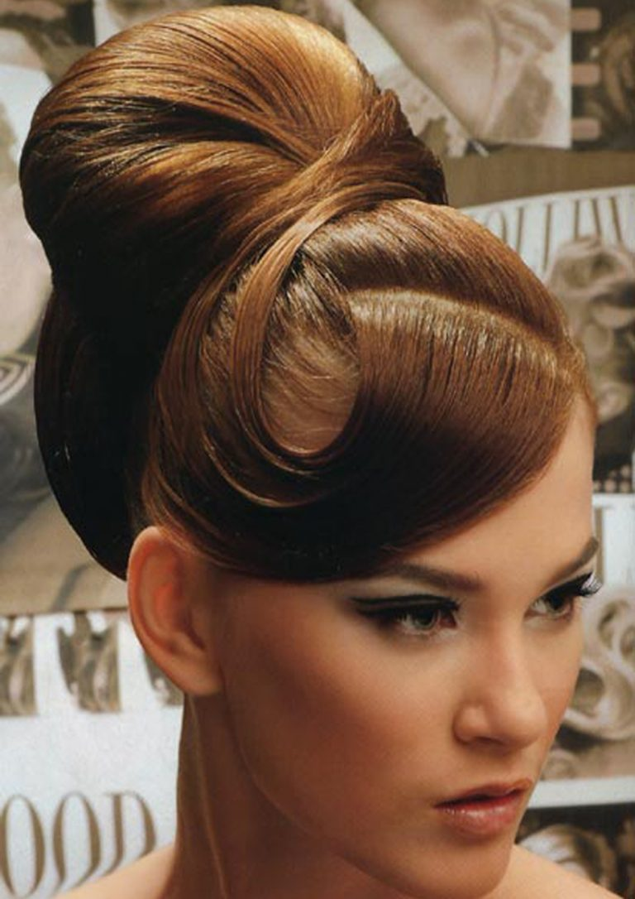
Время меняет моду, интересы, взгляды, увлечения. То, о чём мы спорили и чем восхищались, оказывается выброшенным безжалостной рукой времени.

Slide 3
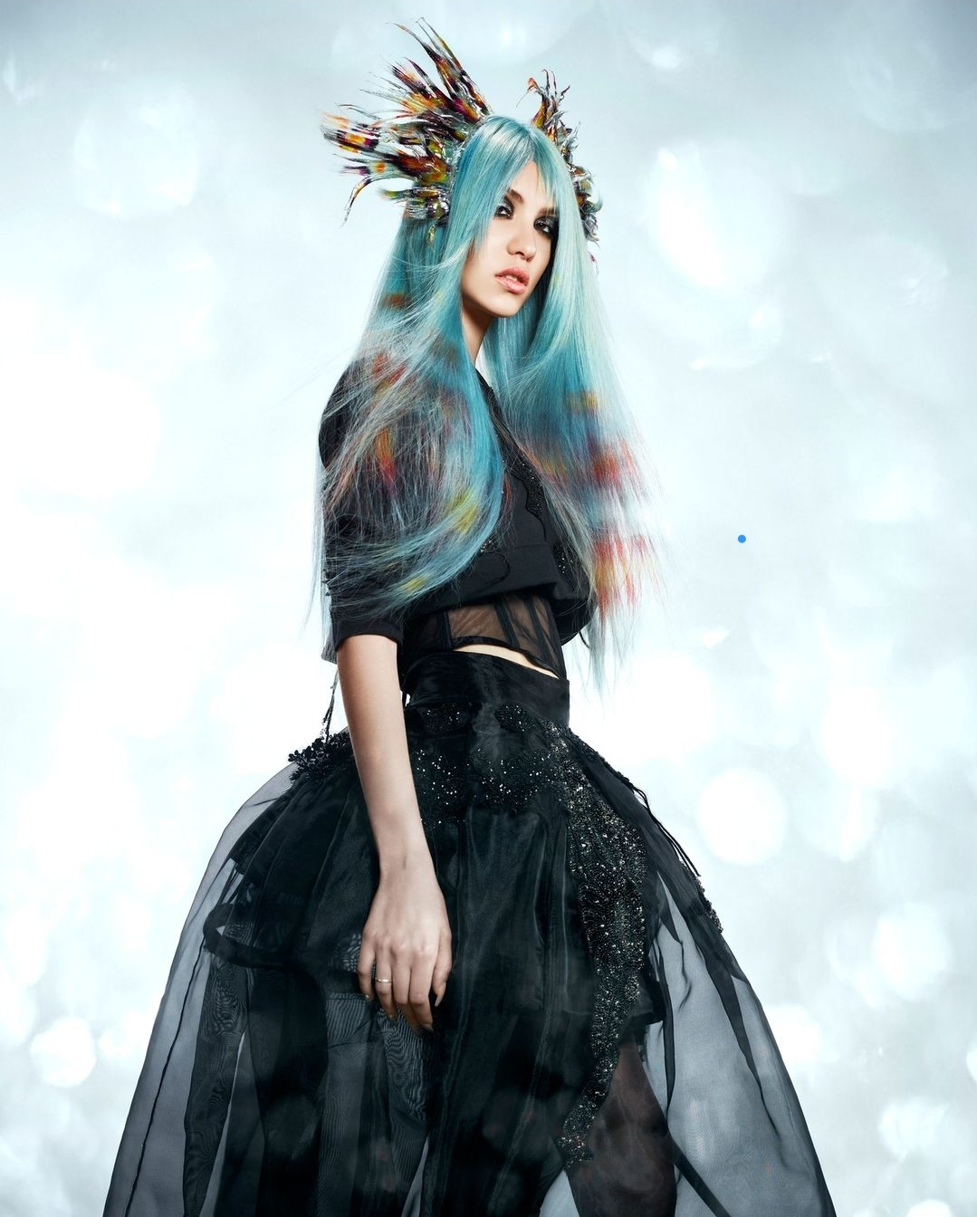
Мода меняется в зависимости от складывающихся обстоятельств в мире, развития науки и технического прогресса.

Slide 4
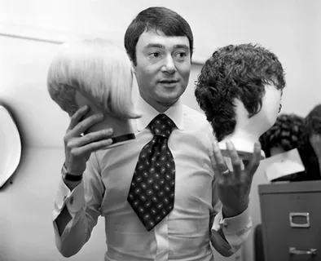
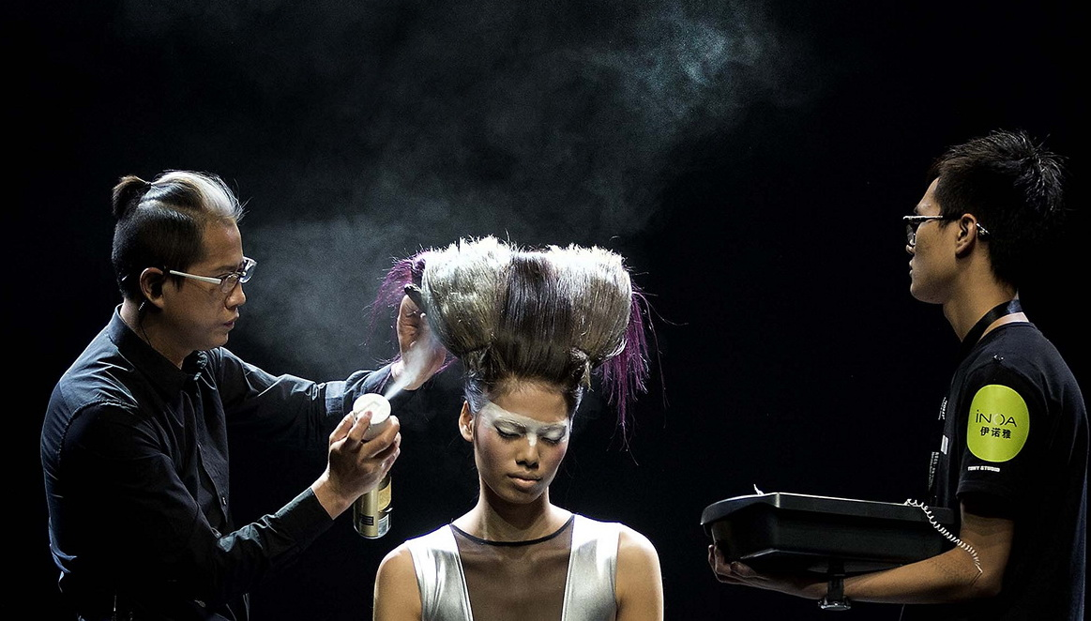
Создавая коллекцию, мы попытались заглянуть в будущее, опираясь на свои эмоции, которые отображают окружающую нас действительность с её постоянными изменениями и неопределённостью. Снова и снова переживаем события прошлого, наполняя их особым смыслом, сохраняя связь между видимым и незримым, между прошлым и настоящим.

Slide 5
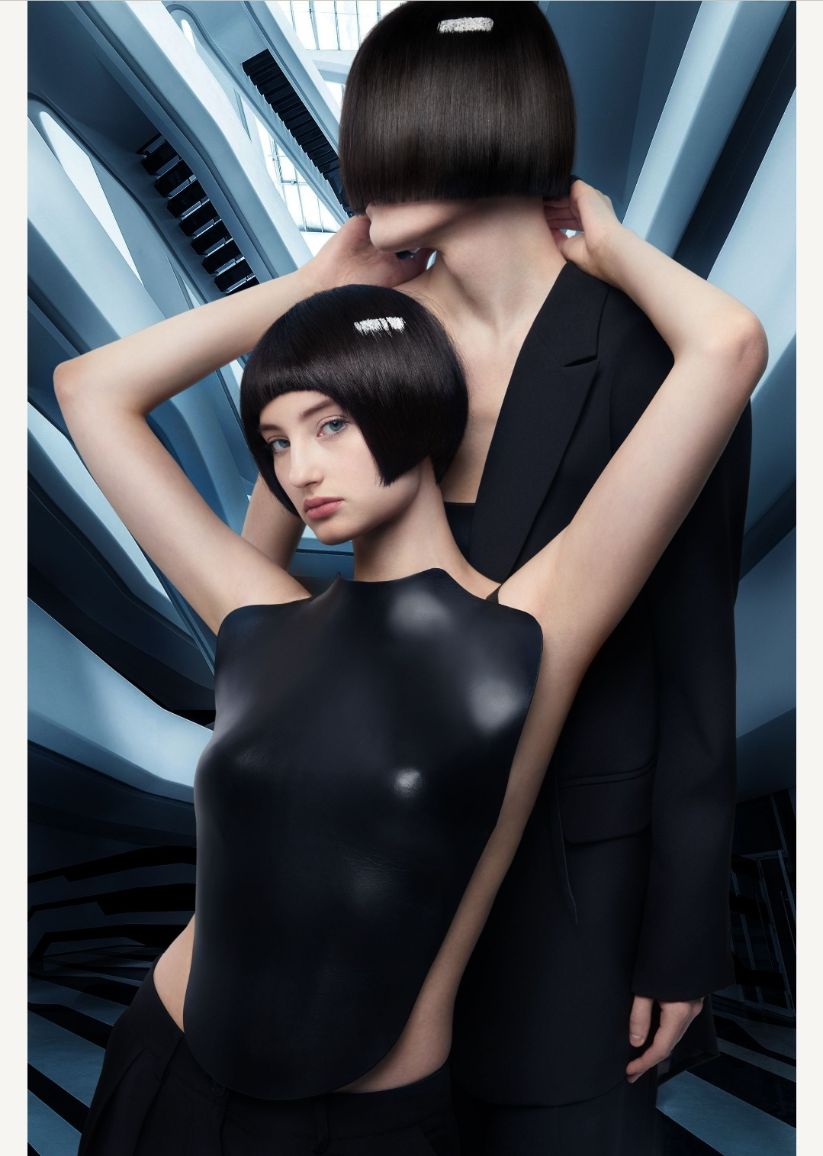
Что ждёт нас впереди?
Может быть, сдержанная, безупречная классика с четкими линиями, строгая и лаконичная. Она применима и на «красной дорожке», и легко интегрируется в повседневности.

Slide 6
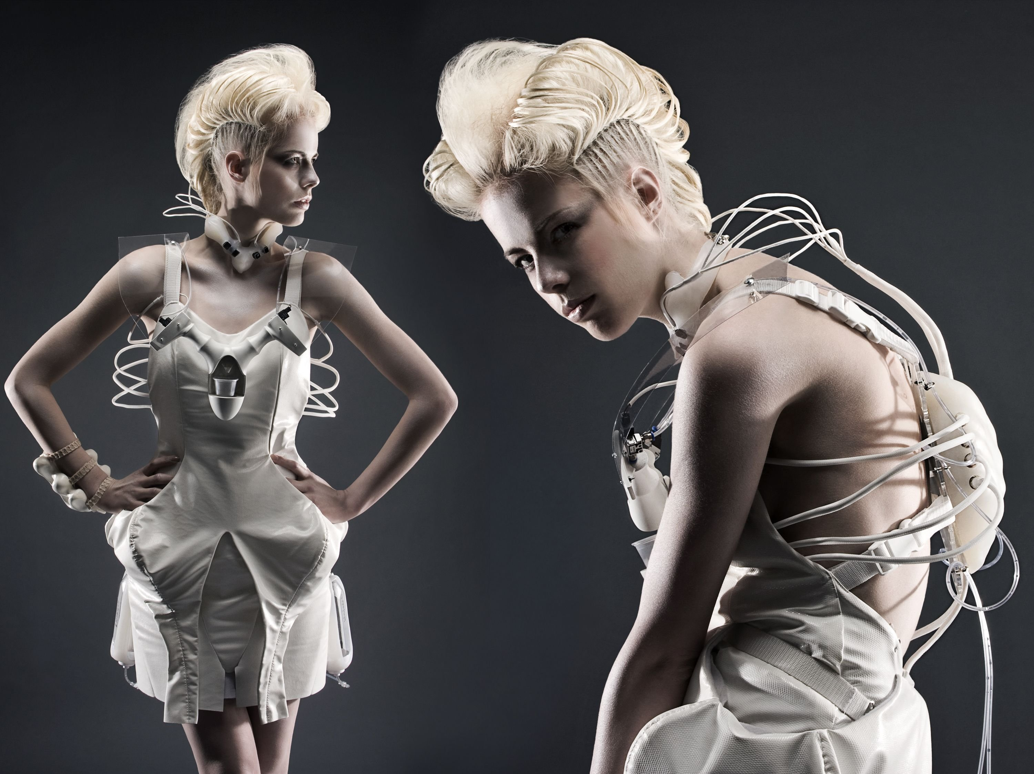
А может, хаос, принимающий стихийные, шокирующие черты, с чрезмерностью красок и форм? Достаточно небольшой смены декораций - и всё сразу может измениться : ход времени, жизни и поток эмоций.

Slide 7
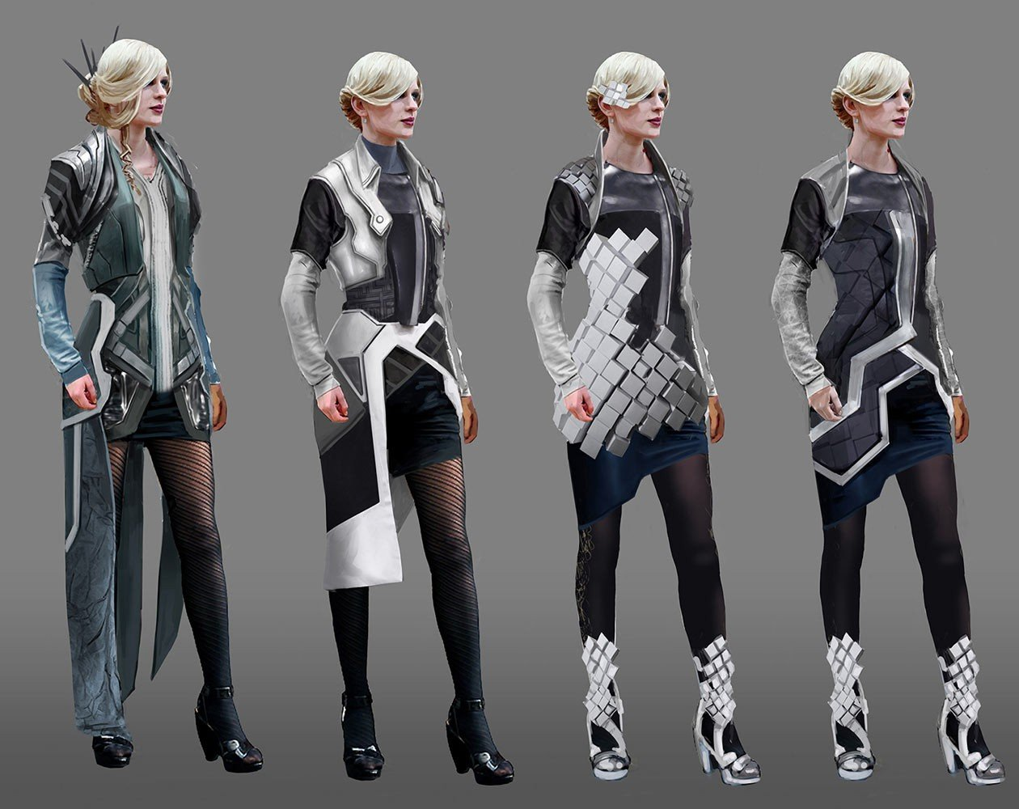
А может быть, впереди трансформация под реальность? Привлечение в нашу жизнь высоких технологий и современных материалов аккумулирует космический и компьютерный стили? Современная жизнь всё больше смешивается с виртуальным миром, вызывая новые, свежие эмоции, о которых мы и не думали.

Slide 8

Экологические, натуральные, максимально естественные материалы и образы, которые, казалось бы, ушли из нашей жизни, но остаются в памяти для того, чтобы в один прекрасный момент они могли выйти в свет, и поразить всех своей красотой, неповторимостью и естественностью.

Slide 9

Возможность наблюдать, анализировать, использовать опыт и профессиональное чутьё дают нам надежду…

